Slide 1
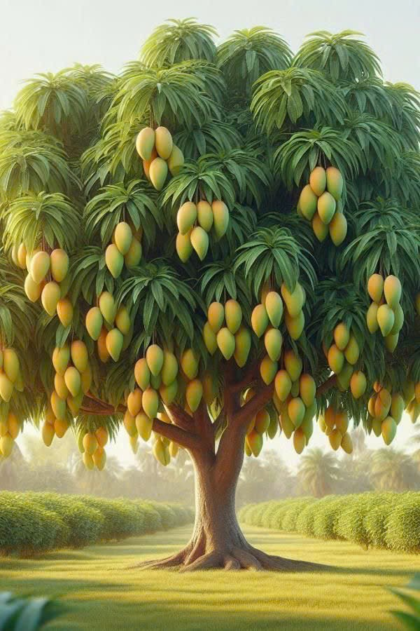

Slide 2
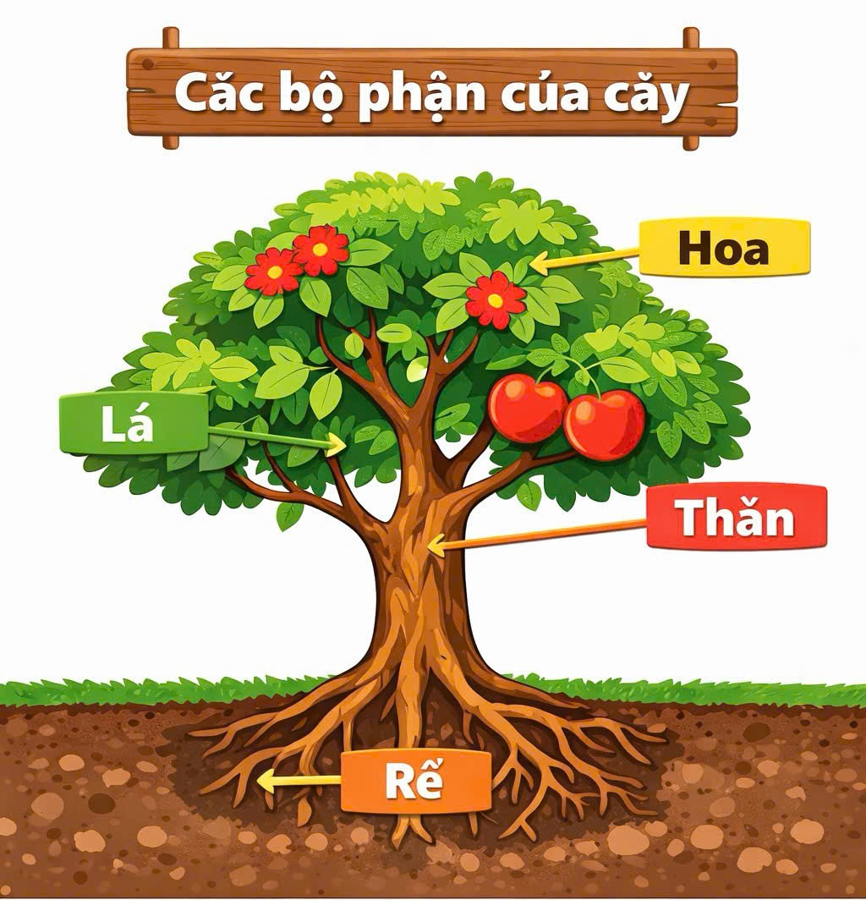
CÁC BỘ PHẬN CỦA CÂY
Lá
Thân
Rễ

Slide 3
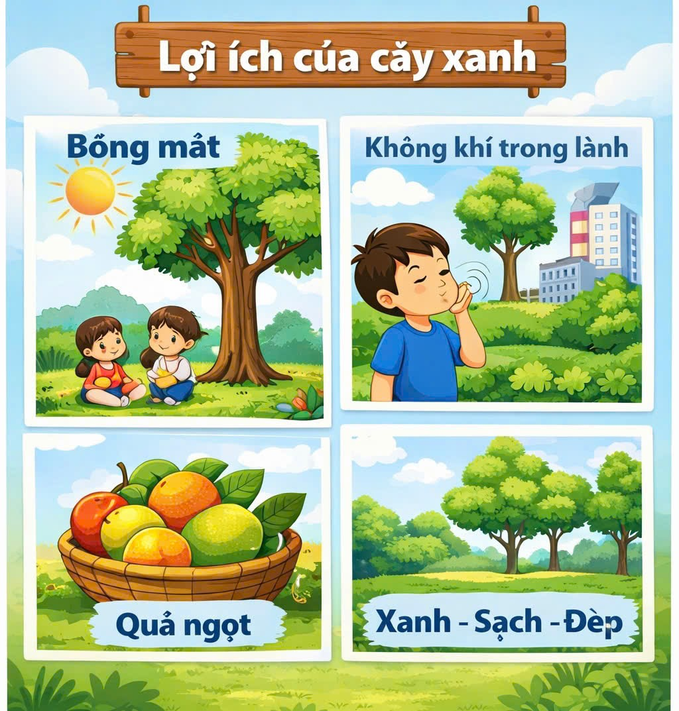
LỢI ÍCH CỦA CÂY XANH
Bóng mát
Không khí trong lành
Qủa ngọt
Xanh – sạch – đẹp

Slide 4

BẢO VỆ CÂY XANH
Tưới cây
Không bẻ cành, không dẫm lên cây

Slide 5
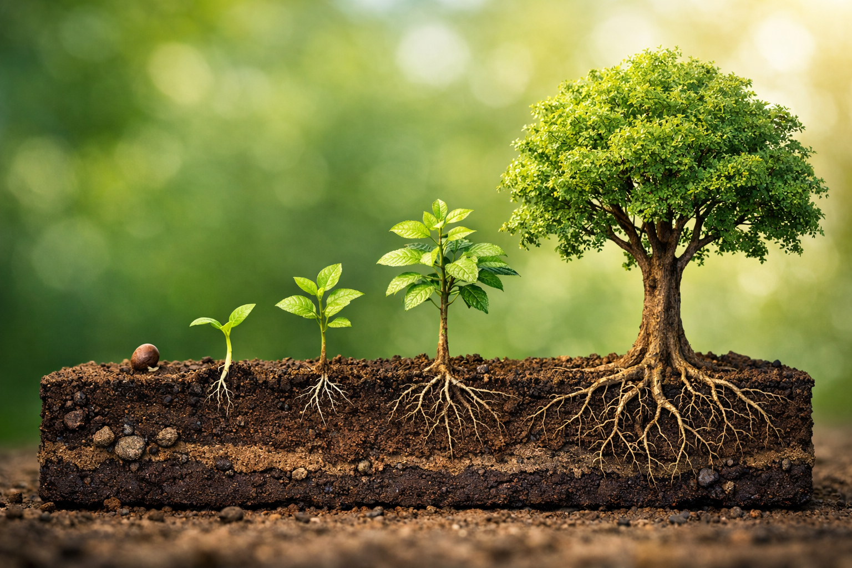

Slide 6
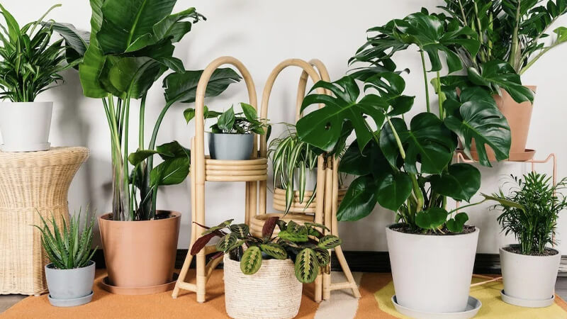
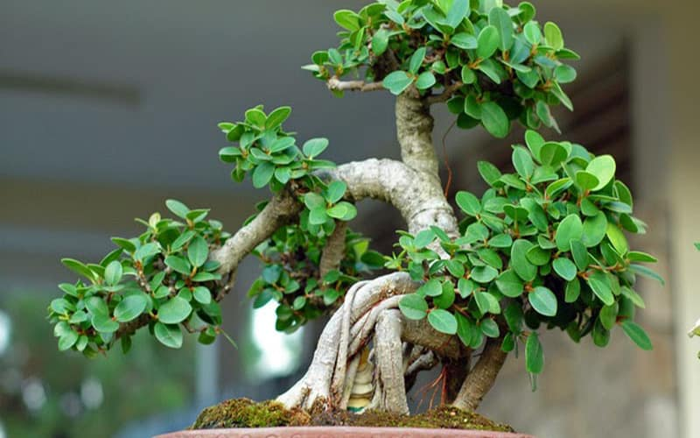

Slide 7
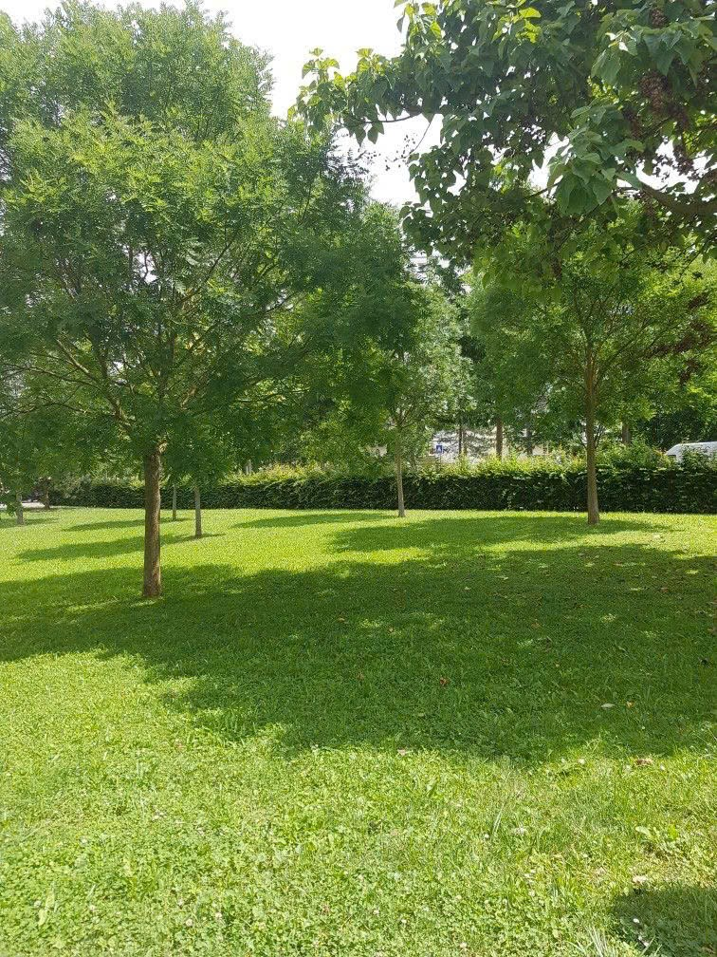

Slide 8
